Slide 1
Рисование в приложении Krita.
МБОУ «Лицей №34»
Проект по теме: «Рисование в приложении Krita при помощи графического планшета».
Выполнил: ученица 9 «В» класса Биряльцева Мария
Г. Новокузнецк, 2022

Slide 2
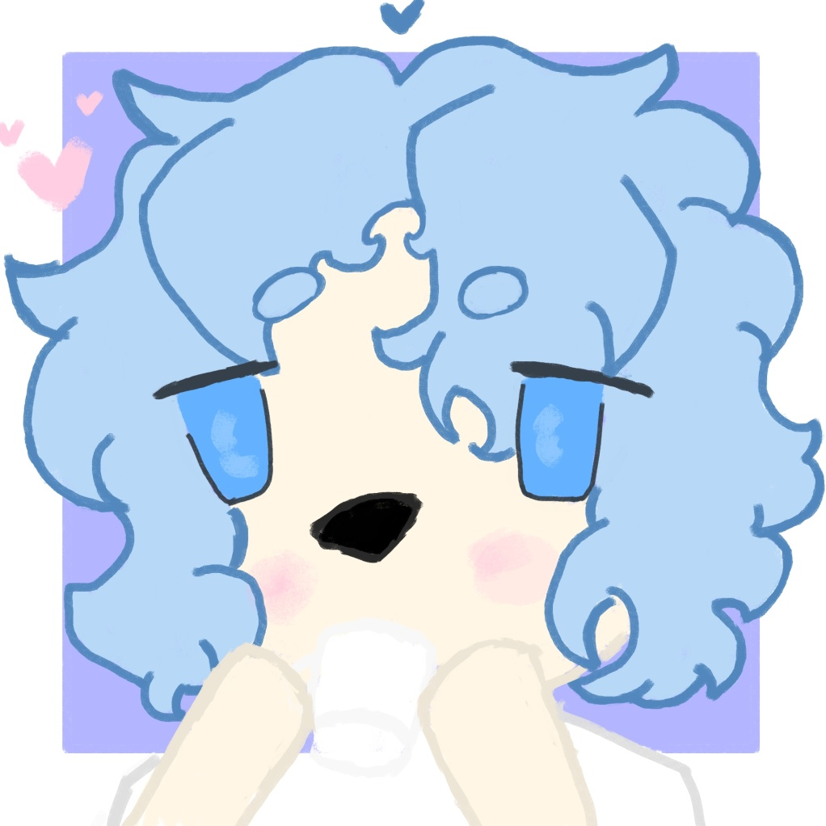
Рисование в приложении Krita.
Цель:
нарисовать рисунок в приложении Krita при помощи графического планшета.
Задачи:
Ознакомиться с методами работы в приложении Krita, программы для создания рисунков.
Создать изображение в Krita.
Развить знания о применении Krita.

Slide 3
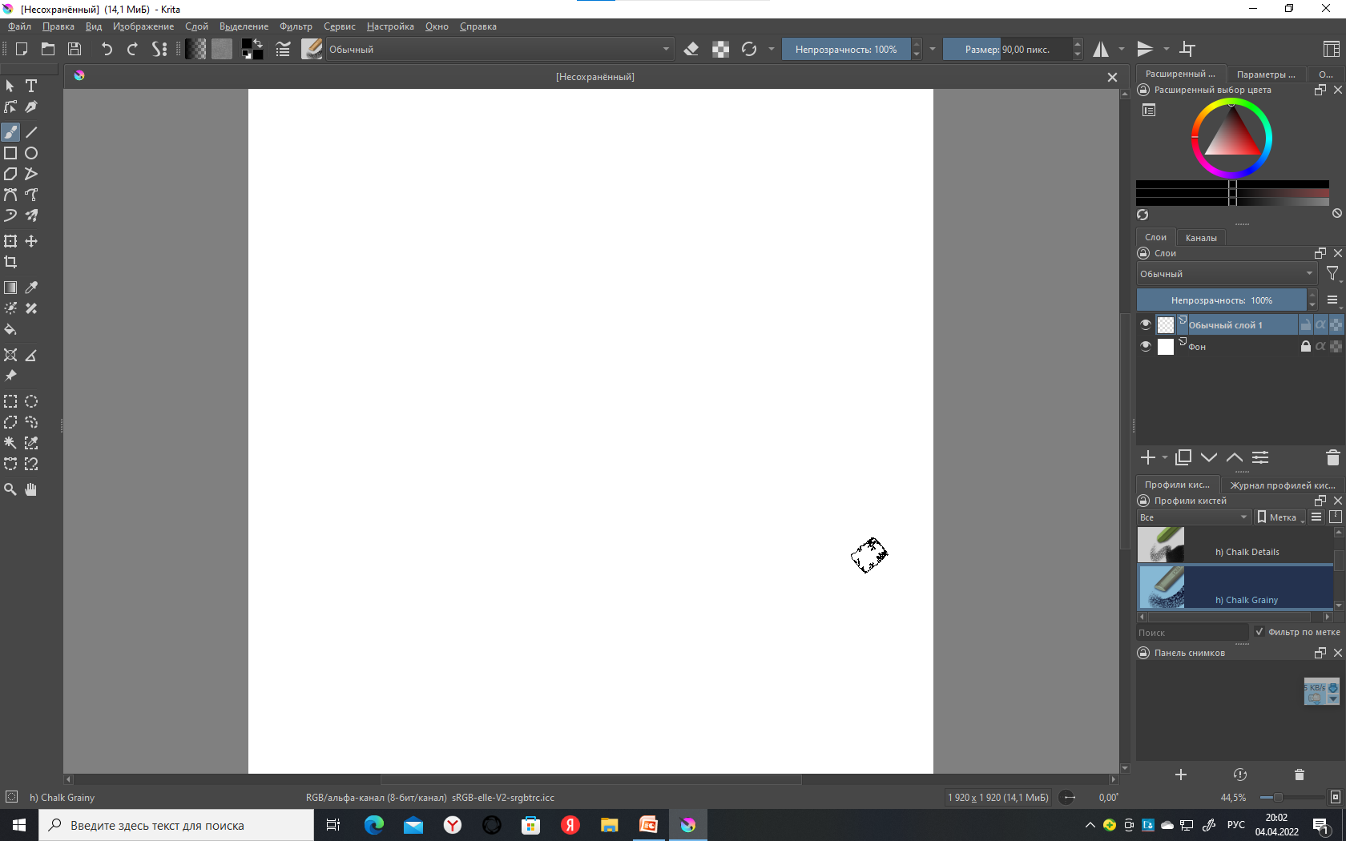
Подготовка в Krita рабочего пространства

Slide 4


Ознакомление с инструментами для рисования в Krita.
Выбор форм
Текст
Каллиграфическое перо
Редактирование форм
Линия
Рисование от руки
Эллипс
Прямоугольник
Градиент
Инструмент редактирования тон. маски
Цветовой миксер
Умная заплатка
Заливка

Slide 5
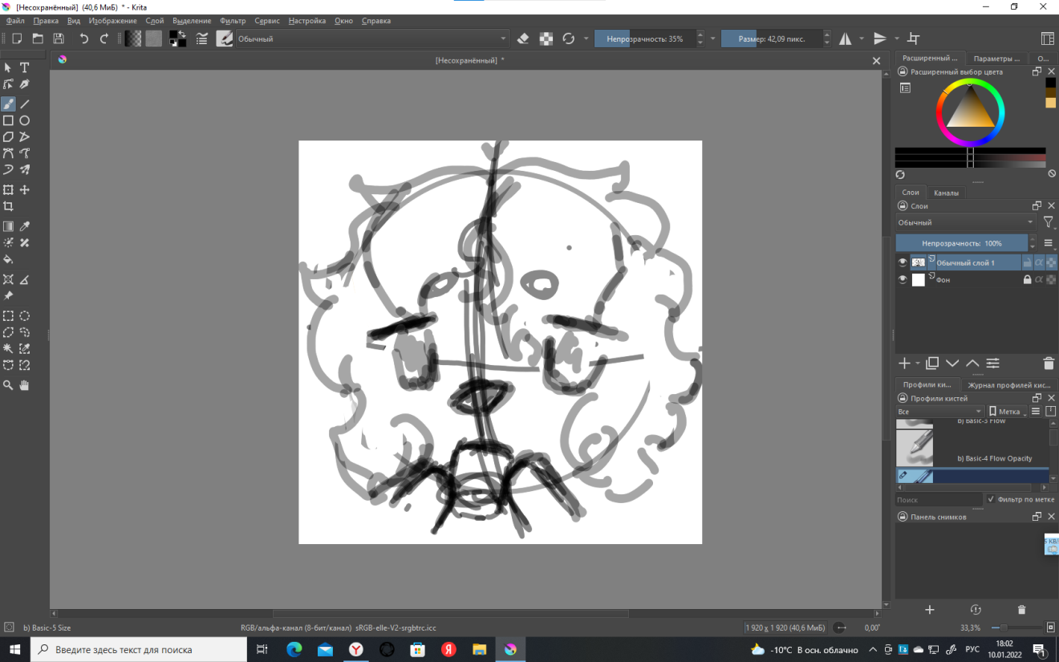
Создание скетча.
Рисуем скетч- первоначальный набросок рисунка. Позже его можно будет удалить или скрыть в слоях.

Slide 6
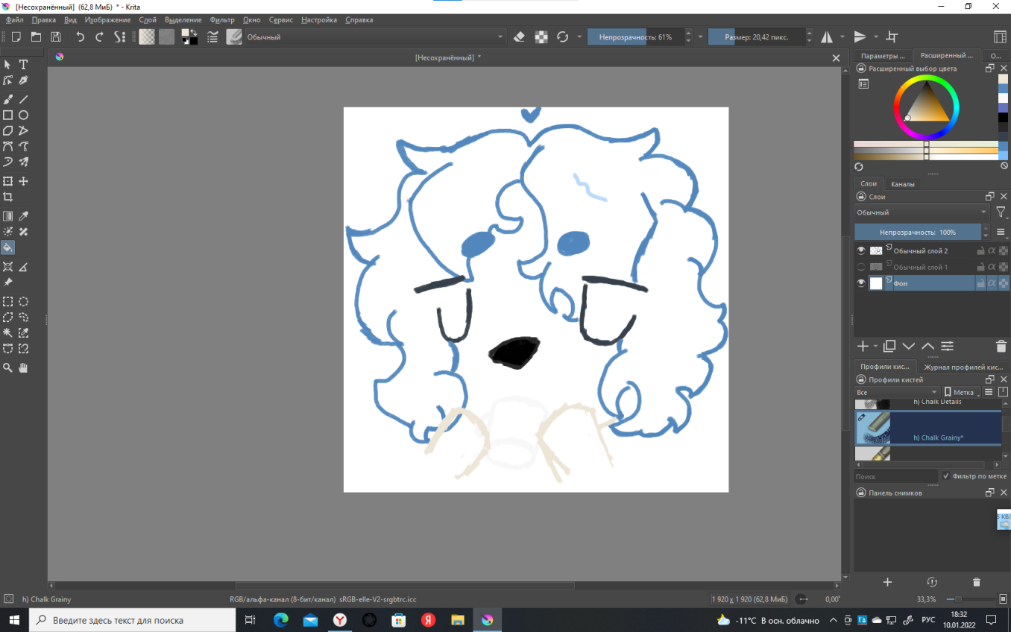
Создание лайна.
Теперь мы делаем лайн- цветную обводку скетча без вспомогательных линий.

Slide 7
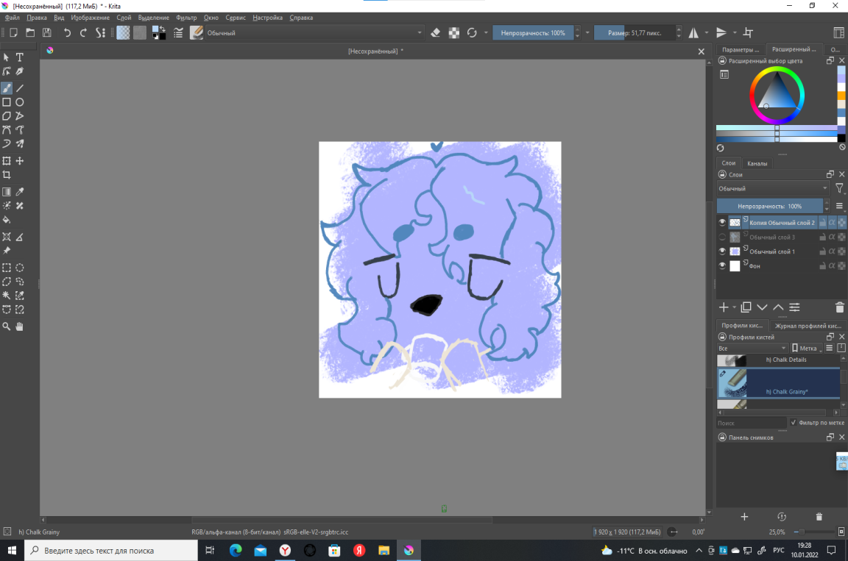
Работа с фоном.
Далее мы делаем фон. У нас это заливка фона цветом.

Slide 8
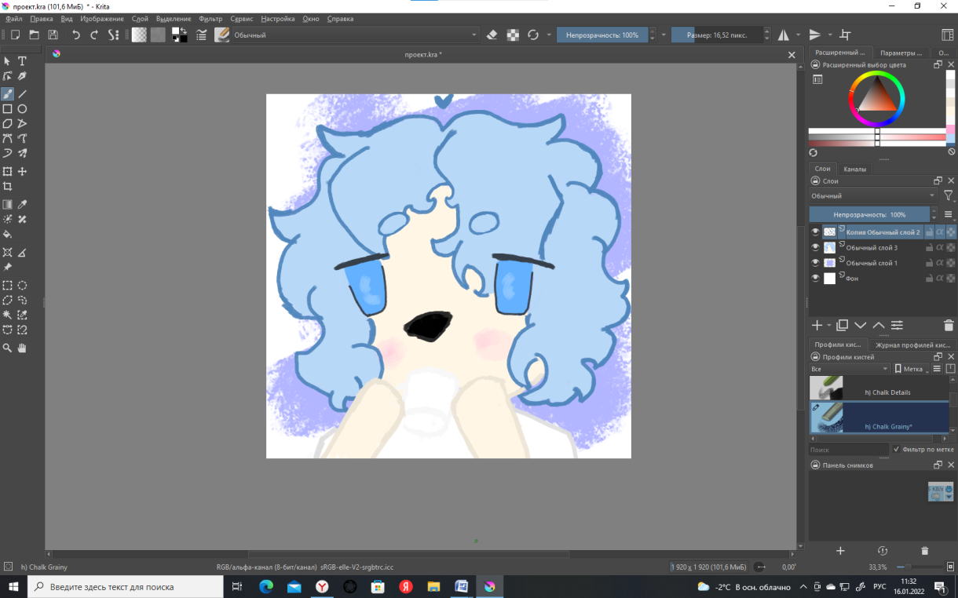
Покраска рисунка.
Делаем покрас и в некоторых нужных местах добавляем тени и блики, по необходимости. Также я добавила маленькие детали.

Slide 9

Конец.
Работа с рисунком закончена. В конце я немного изменила фон. И сохранила рисунок в формате png.

